Slide 1
第6章 树

Slide 2
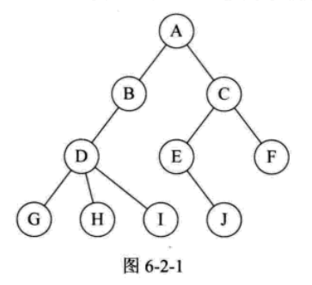
6.1树的定义
1.树的递归定义

Slide 3
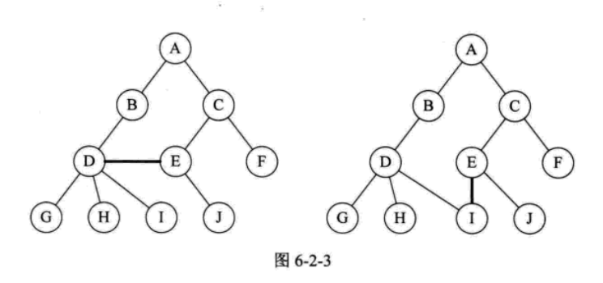
6.1树的定义
1.根结点是唯一的
2.子树不相交

Slide 4
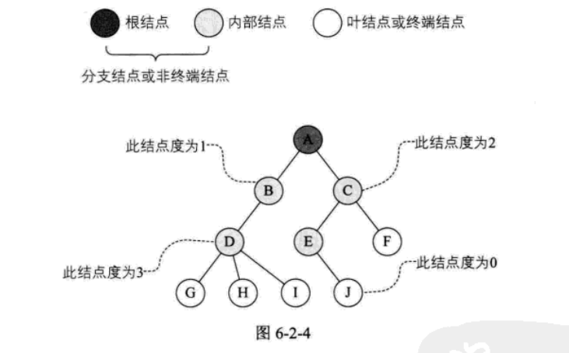
6.2.1结点的分类
Notes:
度：结点拥有的子树个数，称为结点的度。
树的度：是树内各结点度的最大值。
叶结点：度为0的结点。
分支结点：度不为0的结点。

Slide 5
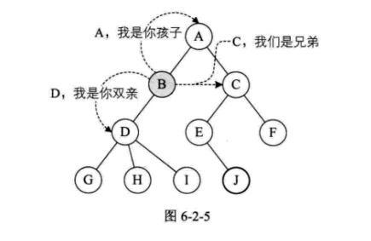
6.2.2结点间的关系
Notes:
孩子、双亲：结点的子树的根，称为该结点的孩子；该结点称为孩子的双亲。
兄弟：同一双亲的孩子间互称兄弟。

Slide 6
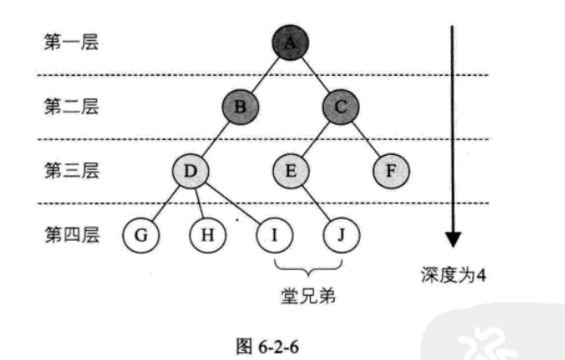
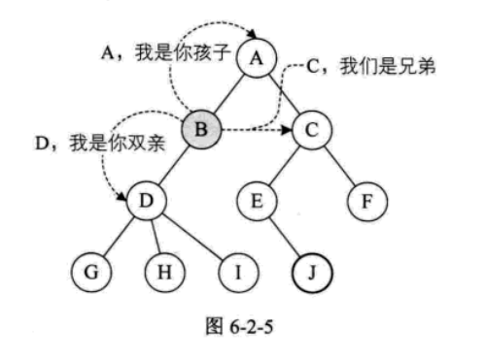
6.2.3其他相关概念
Notes:
结点的层次：
树的深度：
堂兄弟：
有序、无序树：
森林：

Slide 7
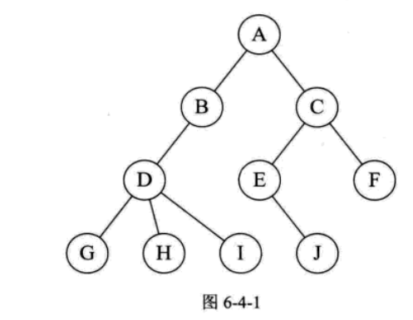
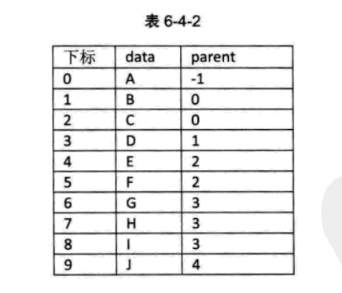
6.4树的存储结构
双亲表示法
Notes:
每个结点中，附设一个双亲指示器，指示其双亲结点在链表中的位置。

Slide 8
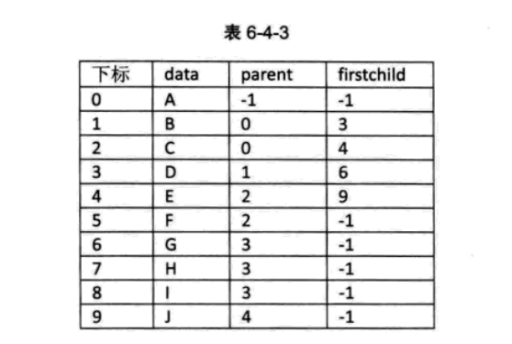
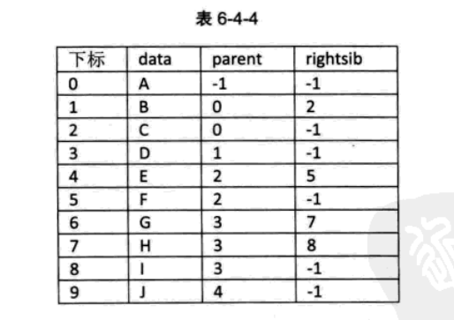
6.4树的存储结构
双亲表示法改进

Slide 9
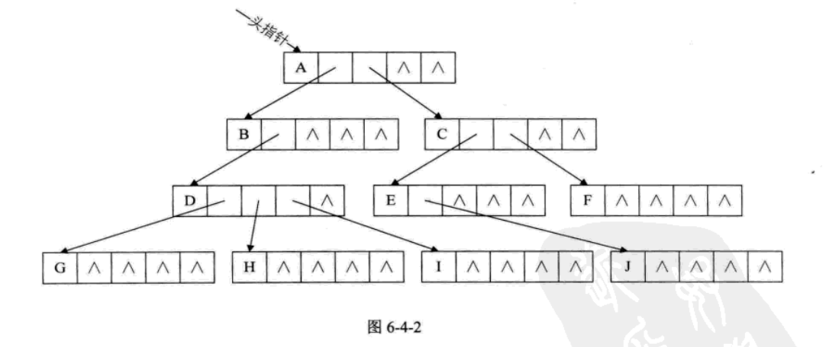
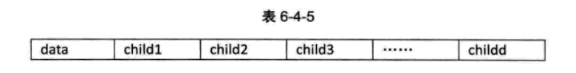
6.4树的存储结构
孩子表示法一

Slide 10
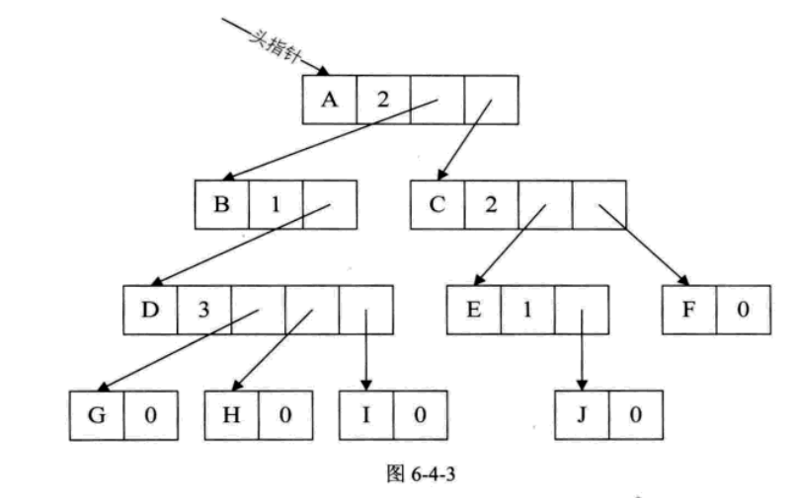

6.4树的存储结构
孩子表示法二

Slide 11
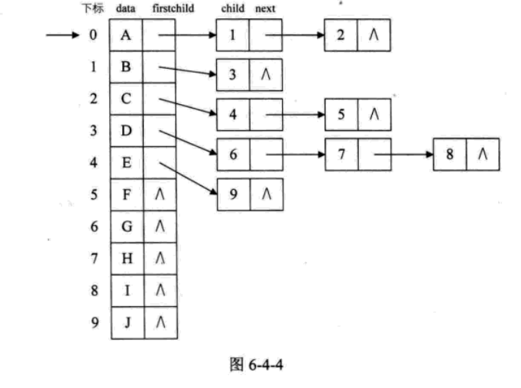


6.4树的存储结构
孩子表示法三

Slide 12

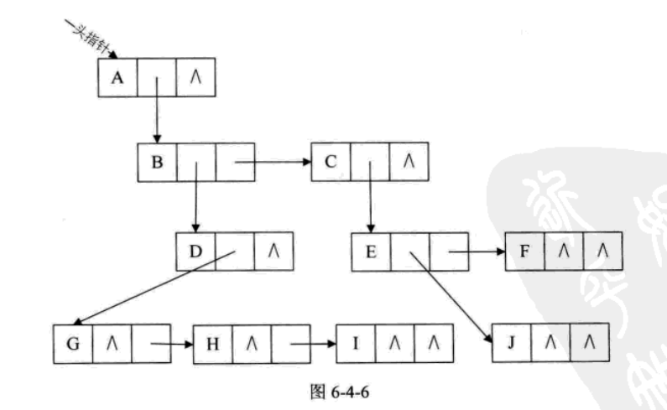
6.4树的存储结构
孩子兄弟表示法

Slide 13
6.4树的存储结构
孩子兄弟表示法

Slide 14
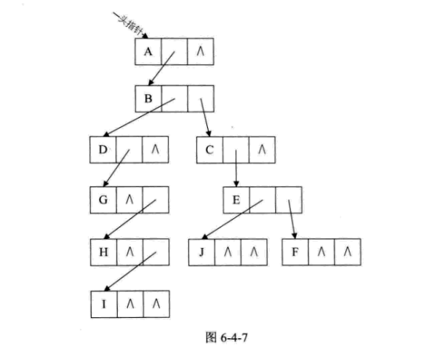
6.4树的存储结构
孩子兄弟表示法

